Slide 1
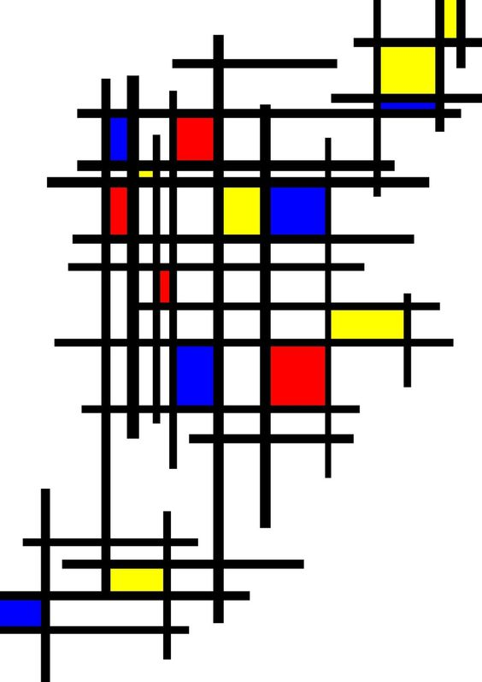
Herhaling Modern (1900 – 1950)
Muziek

Slide 2
Begin 20e eeuw
Veel
veranderingen!

Slide 3
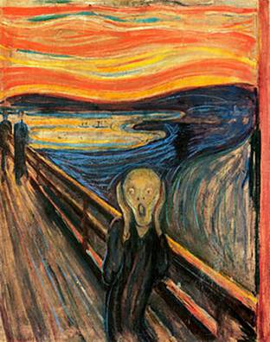
Schilderkunst voor en na 20e eeuw

Slide 4
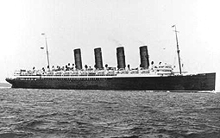
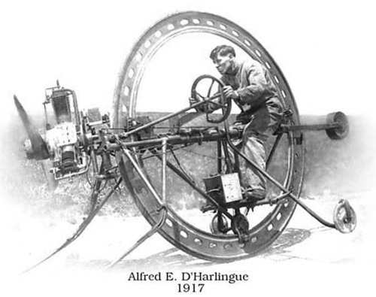
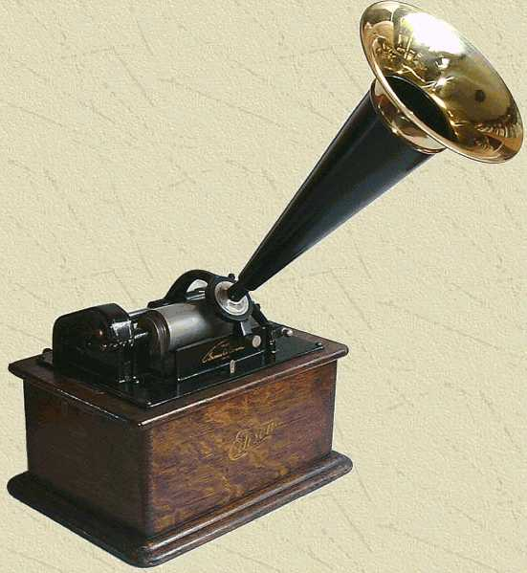
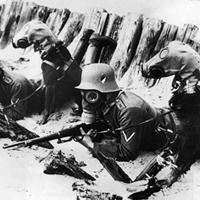
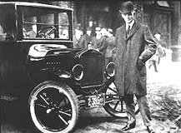
De 20e eeuw Spiegel aan scherven
Afscheid van traditionele kunst
Periode van moderne kunst
Twee wereldoorlogen
Explosie van stijlen en stromingen
Technische ontwikkelingen

Slide 5
De 20e eeuw is de periode van nieuwe muziek. Moderne muziek, avant-garde, of experimentele muziek. In alle soorten en genres worden musici ertoe gedreven, voortdurend iets nieuws te doen. Het expressionisme is een stroming in de Europese kunst die zich vooral manifesteerde in de jaren 1905 tot 1940.

Slide 6
Expressionisme
*Uitdrukking geven aan hetgeen achter het zichtbare schuilgaat. De nadruk ligt op het rechtstreeks tot uitdrukking brengen van – vaak heftige –emoties

Slide 7
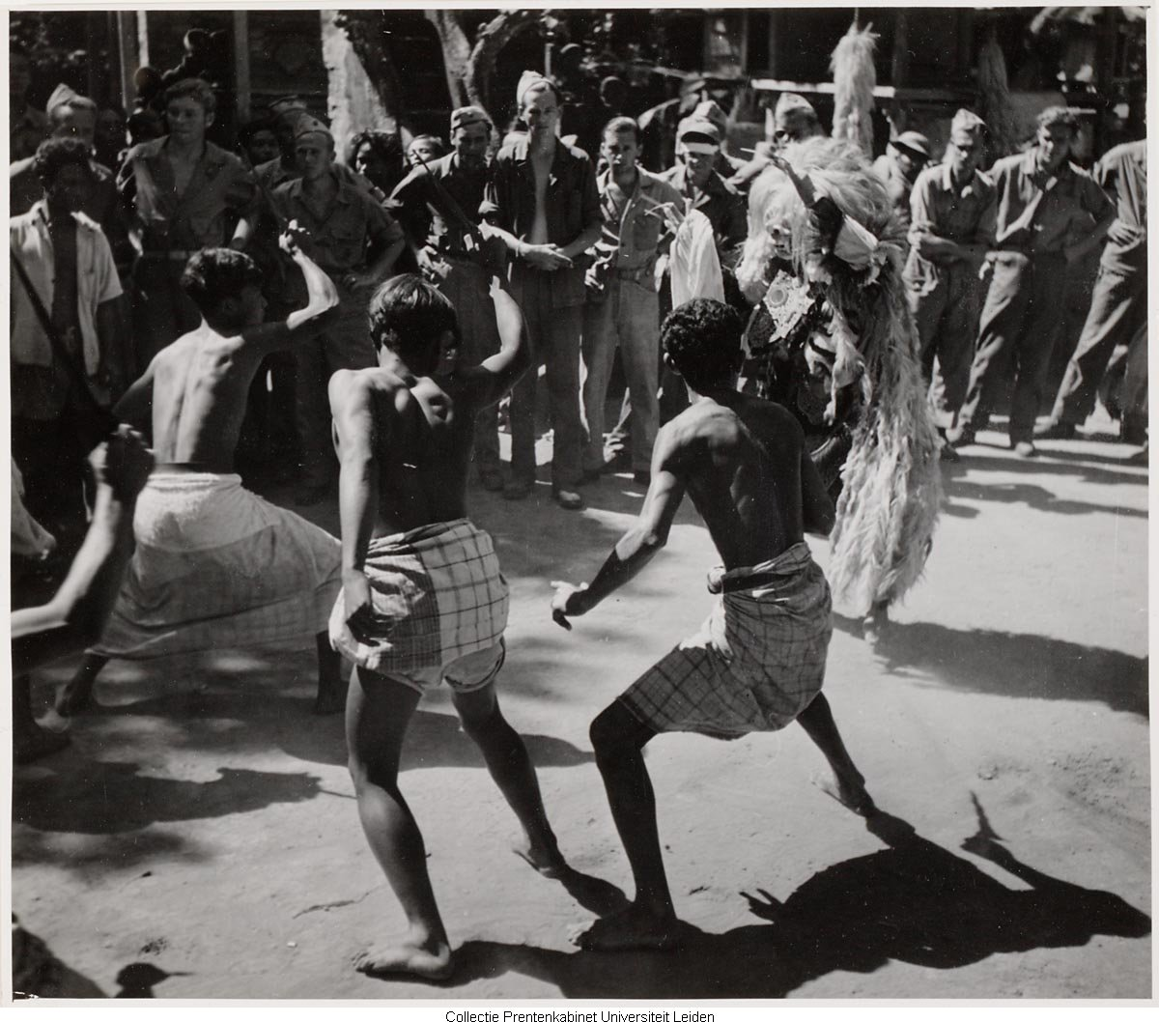
Voor kunstenaars:
Bestaande regels beperken de vrijheid
Interesse in “primitieve culturen” (is puur en echt)
Stijl sluit niet altijd aan bij smaak van het grote publiek

Slide 8
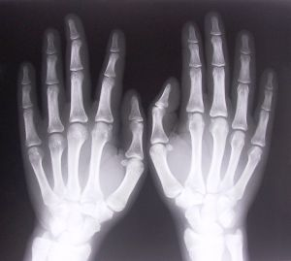
In 19e eeuw nadruk op alles wat zichtbaar is. Begin 20e eeuw tot uitdrukking brengen wat achter het zichtbare schuilgaat.
Freud
Röntgenstralen

Slide 9
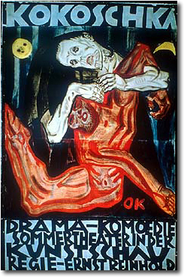
Expressionisme
Onderwerpen die geliefd waren:
extreme gemoedstoestanden als hysterie en krankzinnigheid en ervaringen als nachtmerries in een zeer complexe muziek tot uitdrukking werd gebracht.
Muziek geeft uitdrukking aan strijd, geweld, conflict, frustratie en innerlijke verscheurdheid.

Slide 10
Hoe beschrijf je de muziek?
Dissonante klanken (scherp)
Regels worden losgelaten
Diepste emoties staan centraal
Voorliefde primitieve culturen = PUUR
Muziek hoeft niet “mooi” te klinken, het gaat om uitdrukken emoties

Slide 11
Kenmerken Muziek - Muziek van uitersten
Andere klankkleuren: Slagwerk en blaasinstrumenten worden belangrijker en er ontstaan allerlei nieuwe vormen van instrumenteren: geen gebruikelijke ensembles meer, maar allerlei 'vreemde' combinaties van instrumenten.
Extremen in dynamiek (abrupte overgangen van zacht naar hard)
Fragmentarisch (motieven worden steeds herhaald en gevarieerd)
Ritme als basis van muziek, complex en grillig
Gebruik van dissonanten
Spreekgezang

Slide 12
http://www.artezmusictools.nl/muziekgeschiedenis_new/stijlveranderingen/index.html

Slide 13
Componisten van begin 20e eeuw (bv. Strawinksy) hebben veel belangstelling voor Jazz, Blues en volksmuziek.
Jazz is volksmuziek van Amerika. Veel meer mogelijkheden voor uiten gevoel door improvisatie – ligt niet vast
Ritmische opzwepend: nieuw!
Volksmuziek geen vaste regels

Slide 14
Blues en jazz werden een nieuwe muziekstroming naast de ‘officiële’ klassieke muziek en stonden aan de wieg van de rock ’n roll en latere popmuziek. Jazzmuziek ontketent een dansrage; los dansen
https://www.youtube.com/watch?v=pUpAcPAipDA

Slide 16
Jazz Muziek
Blues
Ragtime
Jazz
Revue Nègre
Andere volksmuziek (Bartok)

Slide 17
Jazz en Blues – belangrijke termen
IMPROVISATIE
BlUE NOTES
BLUESSCHEMA
RITME SECTIE SWINGEND
DIRTY iNTONATION

Slide 18
Voorbeelden
Originele Ragtime
http://www.youtube.com/watch?v=pMAtL7n_-rc
Ragtime Debussy
http://www.youtube.com/watch?v=XMrdhgWR9Zk
Ragtime Strawinsky
http://www.youtube.com/watch?v=QDvcGhoGvZk&feature=related

Slide 19
Originele Ragtime

Slide 20
Ragtime Debussy
https://youtu.be/XMrdhgWR9Zk

Slide 21
Ragtime Strawinsky

Slide 24
Volkskunst als bron
3 manieren om volksmuziek gebruiken
1. Directe overname: Hij neemt volksmelodieën met begeleiding en al over in zijn muziek.
2. Verwerking van het materiaal: Hij neemt motieven uit de volksmuziek over en verwerkt die in zijn muziek
3. Nieuwe werken in die stijl: Hij componeert nieuwe werken waarin hij de stijl van de volksmuziek opneemt.

